Slide 1
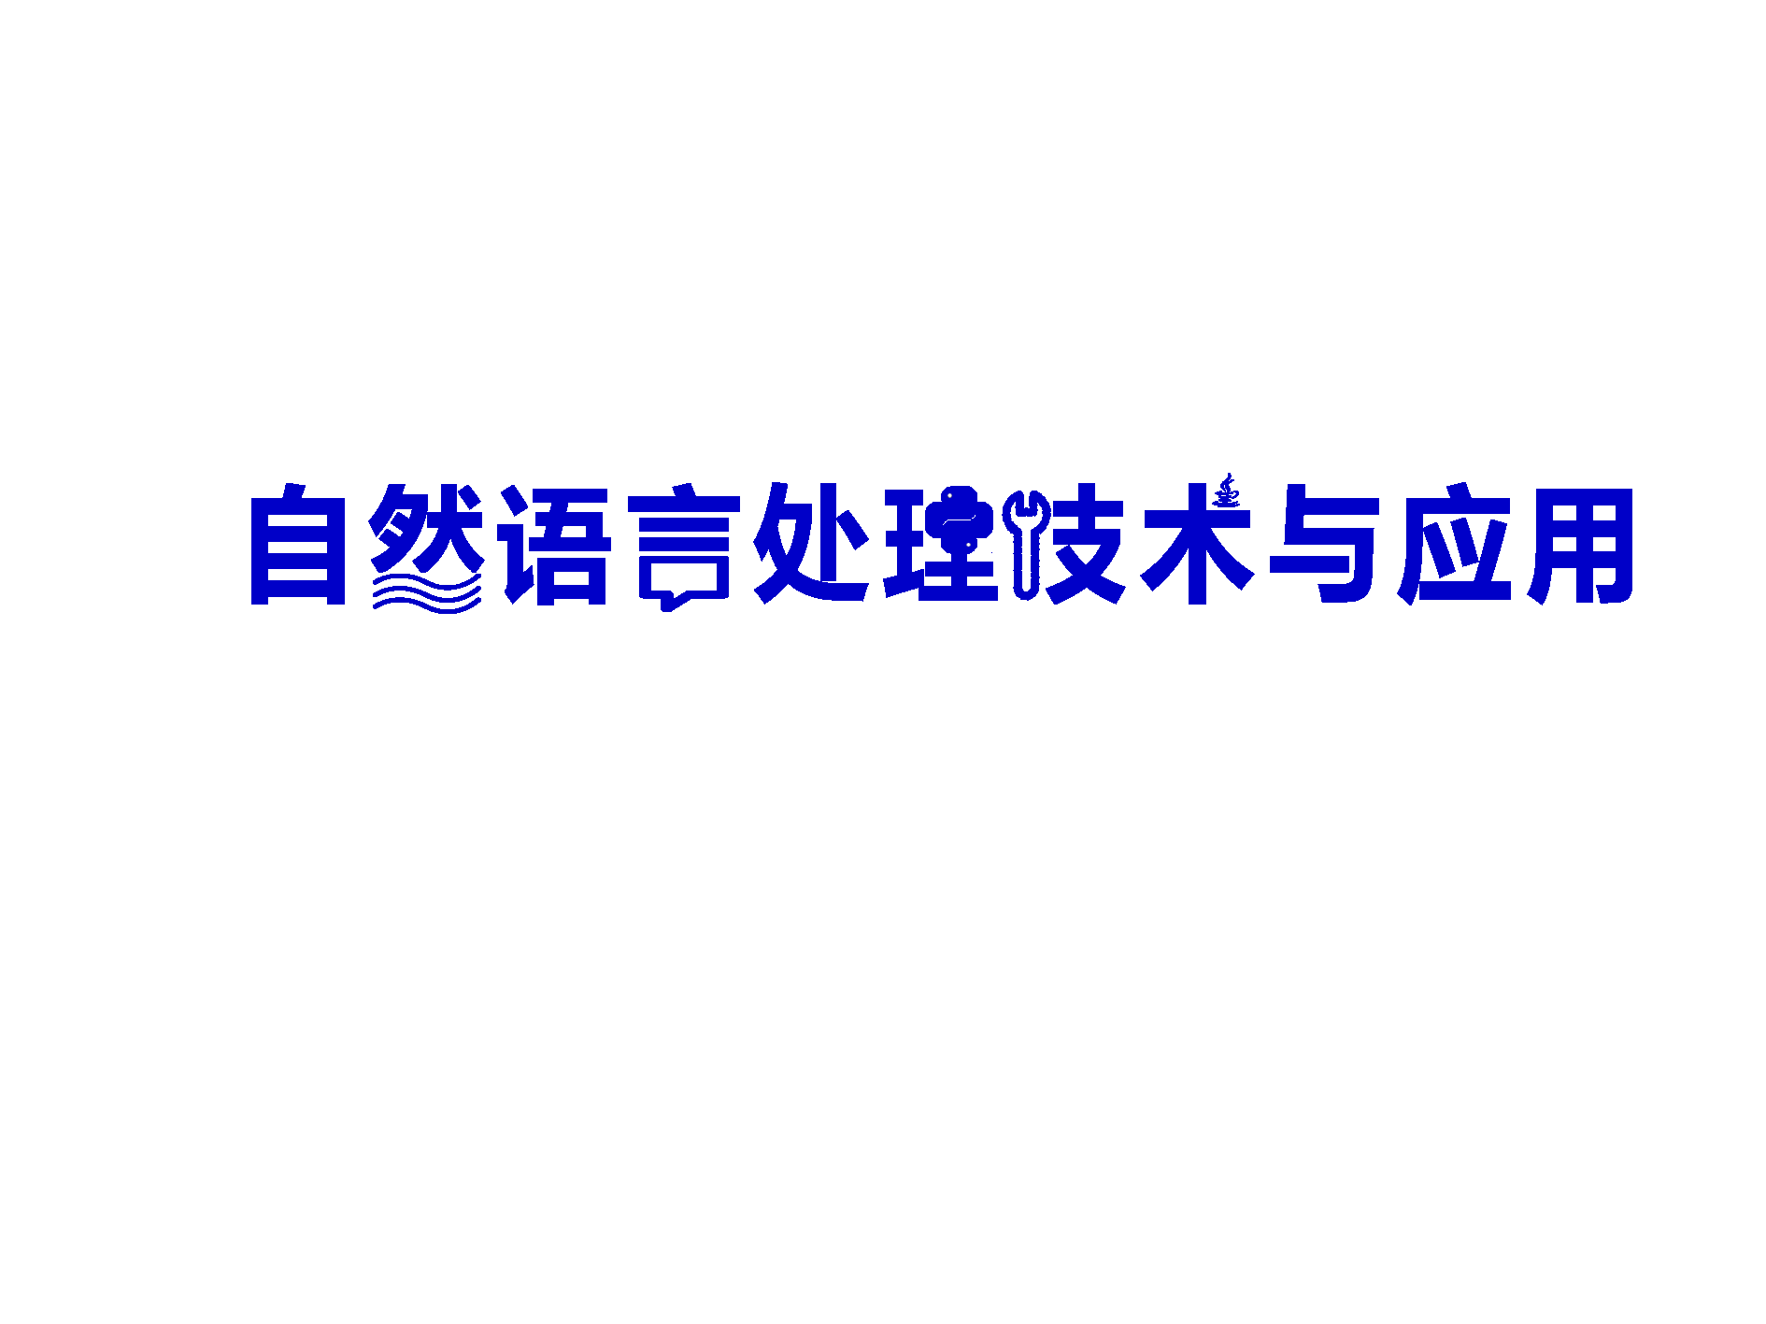
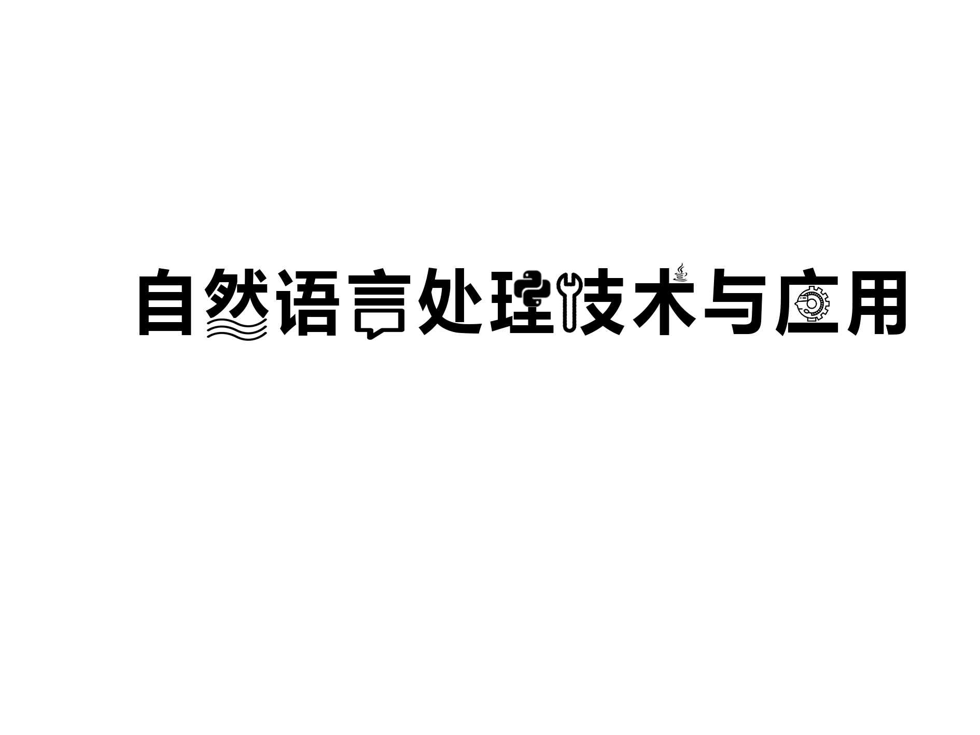
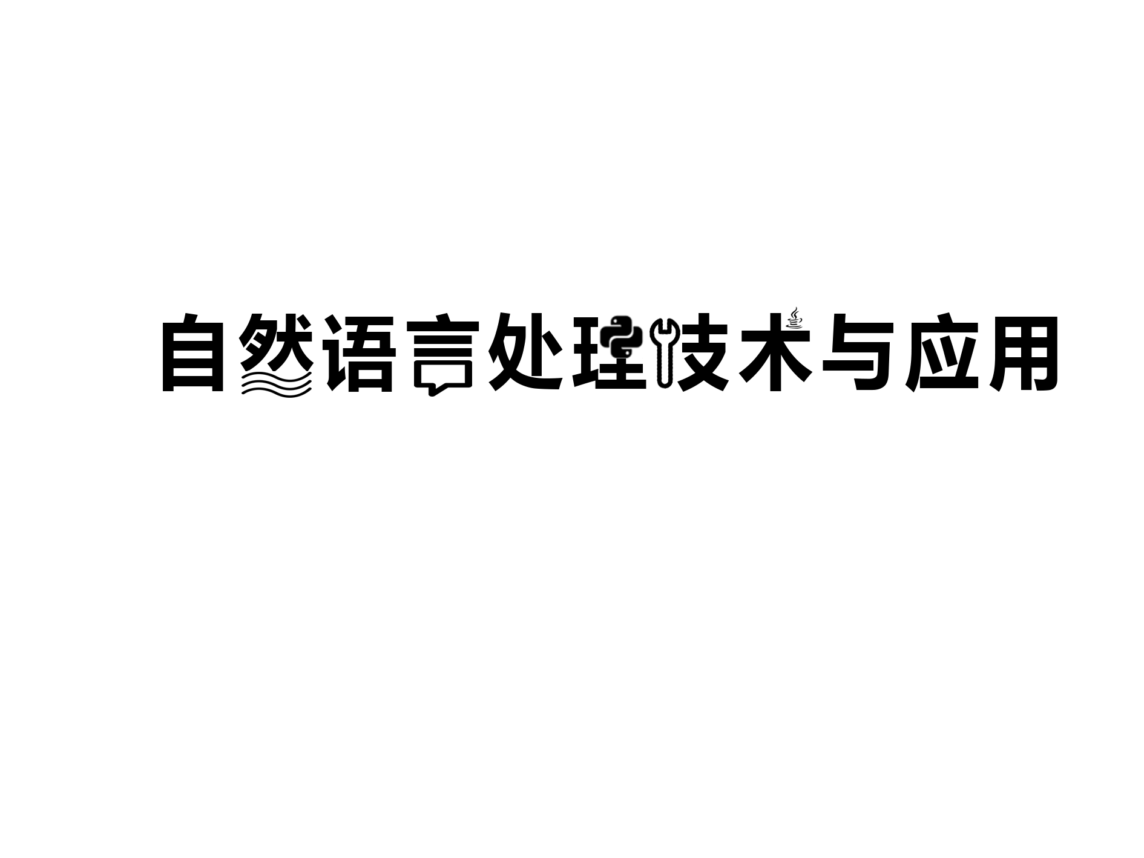
自然语言处理技术与应用
Natural Language Processing Technology and Application
主讲人：周全 邮箱：zhouquan05@beyondsoft.com
日期： 2019年8月

Slide 2
目录
Contents
中文分词技术
句法分析
Chinses Words Divided Syncopation Technology
Syntactic Analysis
词性标注与命名实体识别
情感分析
Part of Speech Tagging and Named Entity Recognition
Emotional analysis
关键词提取算法
Keyword Extraction Algorithms

Slide 3
中文分词技术
Chinses Words Divided Syncopation Technology

Slide 4
中文分词技术
他来到了昆山农商银行。
他 / 来到 / 昆山 / 农商 / 银行
小明硕士毕业于中国科学院计算所，后在日本京都大学深造。
小明 / 硕士 / 毕业 / 于 / 中国 / 科学 / 院 / 计算所，后 / 在 / 日本 /
京都 / 大学 / 深造。

Slide 5
中文分词技术
规则分词
统计分词
01 正向最大匹配法
01 语言模型
02 逆向最大匹配法
02 语言模型
03 双向最大匹配法

Slide 6
中文分词技术
中文分词工具——Jieba
社区活跃度：
编程语言支持：
目前Jieba在Github上已经有约20,000的star数。
Python, C++, Go, R, iOS等多语言支持。
功能：
使用难度：
提供分词、关键词提取、词性标注等功能。
容易上手，API总数不多，需要进行的配置并不复杂

Slide 7
词性标注与命名实体识别
Part of Speech Tagging and Named Entity Recognition

Slide 8
词性标注与命名实体识别
词性标注
这儿是个非常漂亮的公园。
这儿 / 代词 是 / 动词 个 / 量词 非常 / 副词 漂亮 / 形容词 的 / 结构助词 公园 / 名词
词性标注的方法
语料库统计每个词的高频词性作为默认词性
序列标注，隐马尔科夫，条件随机场

Slide 9
词性标注与命名实体识别
命名实体识别
中文命名实体识别难点 | 难度
命名实体数量众多
命名实体的构成规律复杂
嵌套情况复杂
长度不确定
中文命名实体识别难点
北京市第三区交通委提醒您：……
道路千万条，安全第一条。行车不规范，亲人两行泪。

Slide 10
词性标注与命名实体识别
命名实体识别方法
01 基于规则的命名实体识别
02 基于统计的命名实体识别
规则+字典，可移植差，维护困难
隐马尔科夫模型，最大熵模型，条件随机场等
03 混合方法

Slide 11
关键词提取算法
Keyword Extraction Algorithms

Slide 12
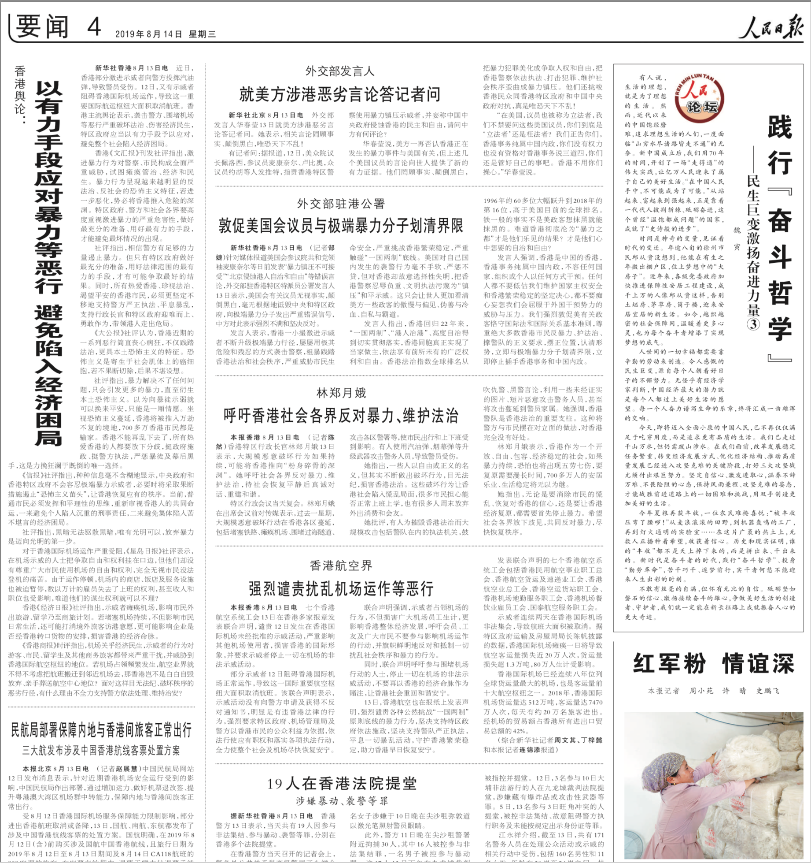
关键词提取技术
关键词提取技术对文本聚类、分类、自动摘要等有重要作用，其能够使人们便携浏览和获取信息。

Slide 13
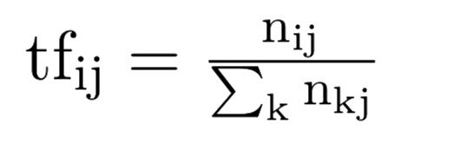
关键词提取技术
TF-IDF算法
一个词在文档中出现的次数越多，其对文档的表达能力越强。
一个词在越少的文档中出现，则其对文档的区分能力也就越强。

Slide 14
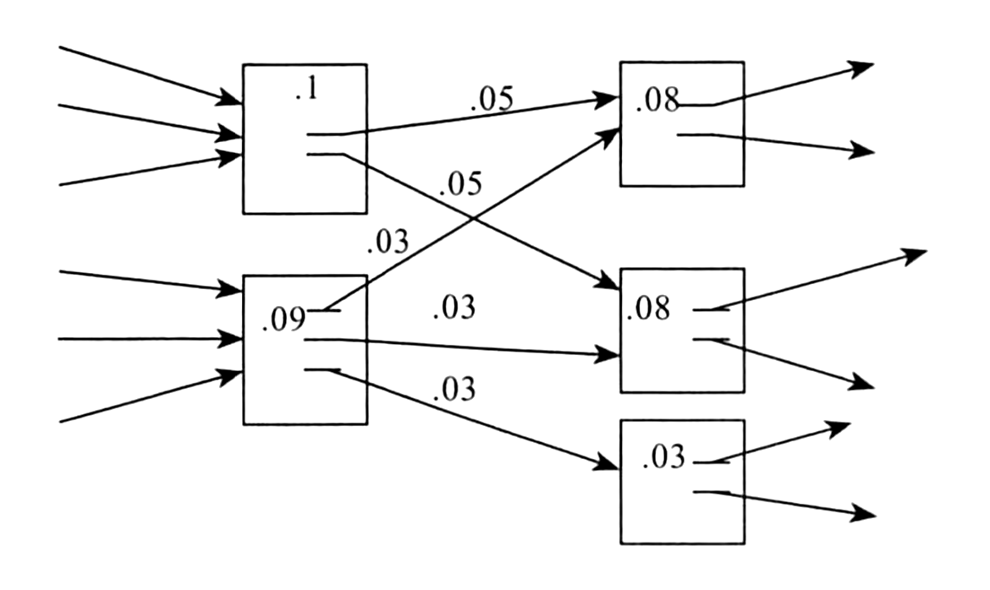
关键词提取技术
PageRank算法
链接数量。一个网页被越多的其他网页链接，说明这个网页越重要。
链接质量。一个网页被越一个高权值的网页链接，说明这个网页越重要。
Google提出的PageRank算法

Slide 15
关键词提取技术
TextRank算法
PageRank是有向无权图，而TextRank进行自动摘要则是有权图。权重就是句子之间的相似性。
有些关键词并不一定显示地出现在文档中，则TF-IDF算法和TextRank算法会失效。

Slide 16
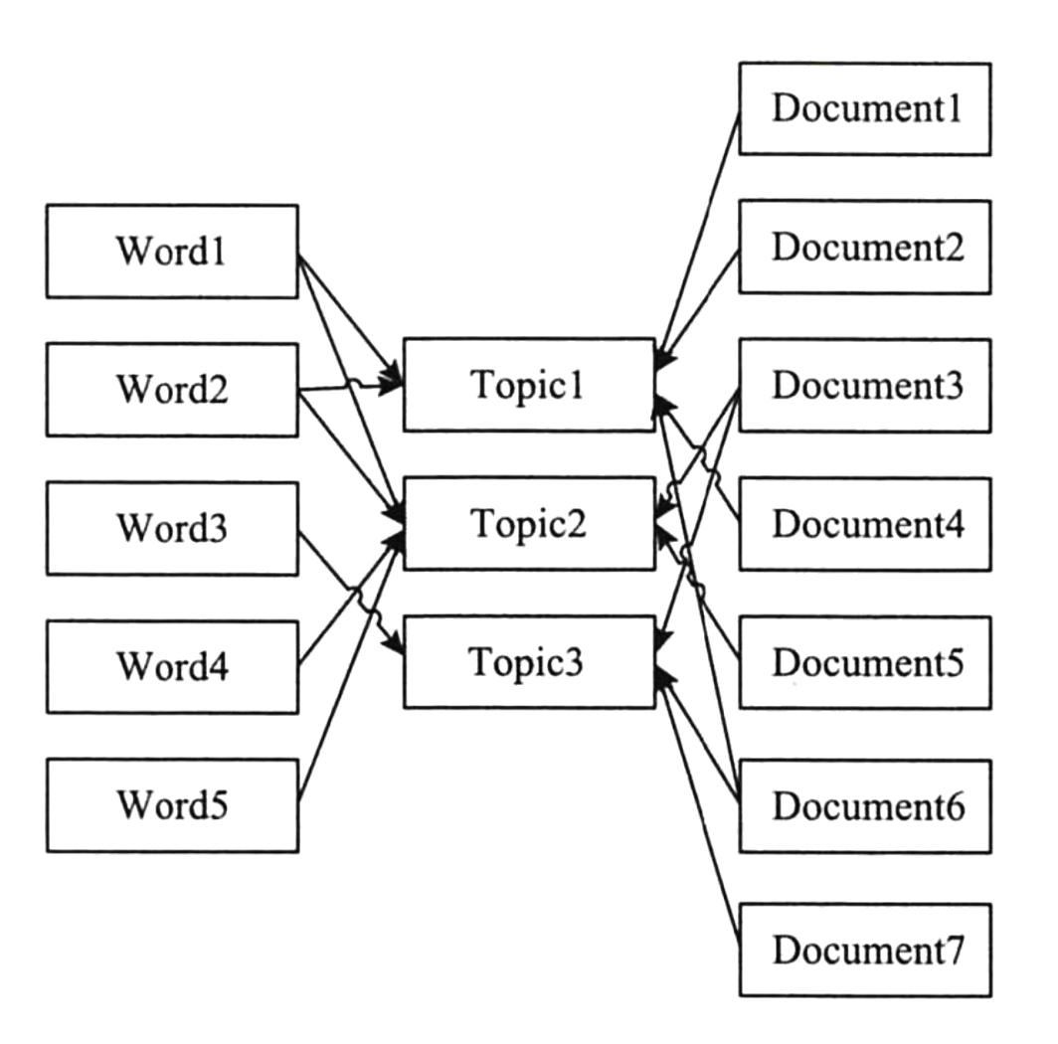
关键词提取技术
主题模型算法
每个词和文档对应的概率分布是已知的，主题模型通过计算词-主题概率分布和主题-文本概率分部从而得到主题的词分布和文档的主题分布信息。
常用的主题模型方法：LSA (LSI) 和LDA.

Slide 17
句法分析
Syntactic Analysis

Slide 18
句法分析
句法分析概述
句法分析是自然语言处理的核心技术,是对语言进行深层次理解的基石。句法分析的主要任务是识别出句子所包含的句法成分以及这些成分之间的关系，一般以句法树来表示句法分析的结果。
句法分析(Parsing)是从单词串得到句法结构的过程，而实现该过程的工具或程序被称为句法分析器(Parser)

Slide 19
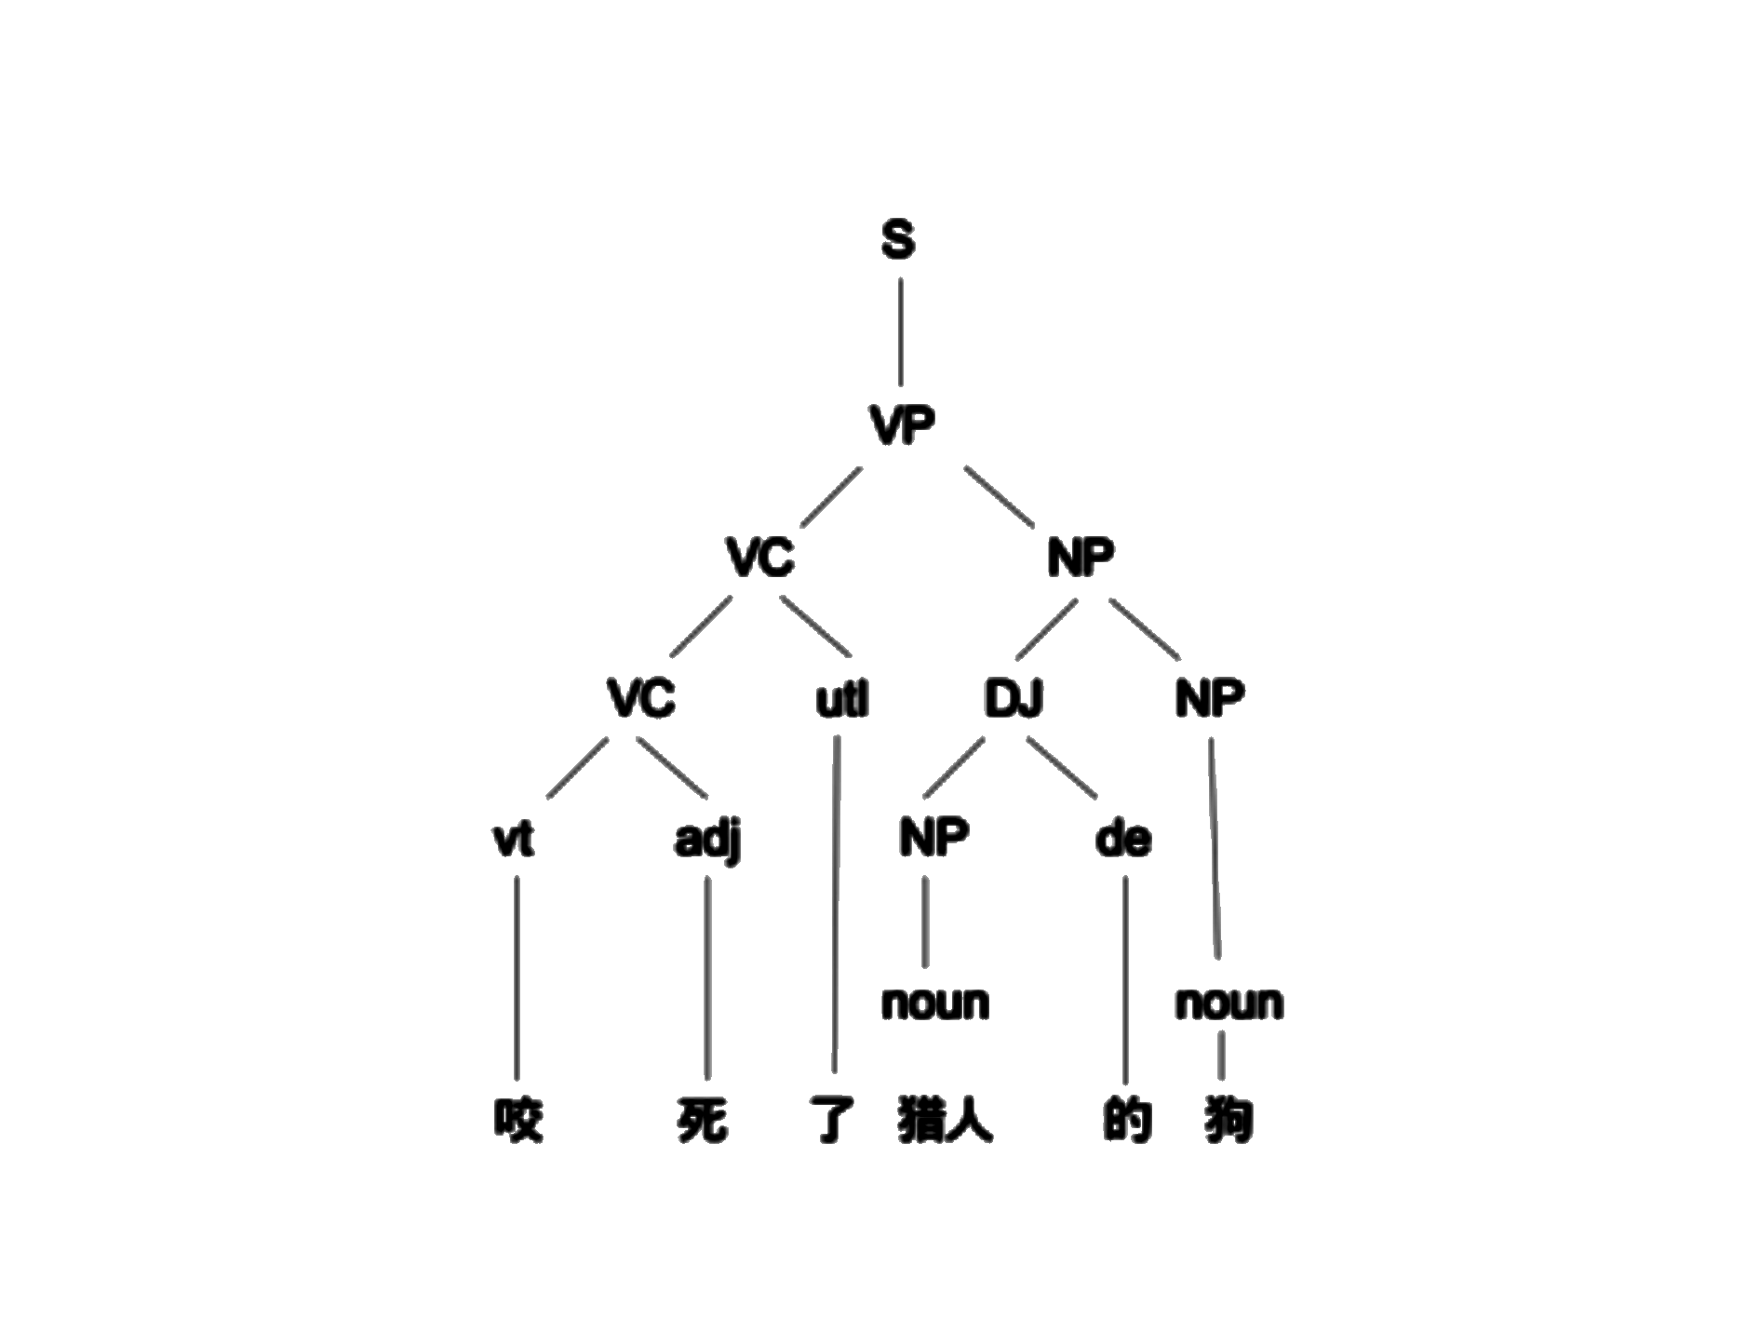
句法分析
句法分析的数据集
句法分析的数据集是一种树形的标注结构，因此又称树形库。

Slide 20
句法分析
句法分析的评测方法
PARSEVAL评测体系：粒度适中，较为理想，主要指标有准确率、召回率、交叉括号数
句法分析的常用方法
PCFG (Probabilistic Context Free Grammar) 是基于概率的短语结构分析方法，是目前研究最为充分，形式最为简单的统计句法分析模型，也可以认为是规则方法与统计方法的结合。

Slide 21
情感分析
Emotional analysis

Slide 22
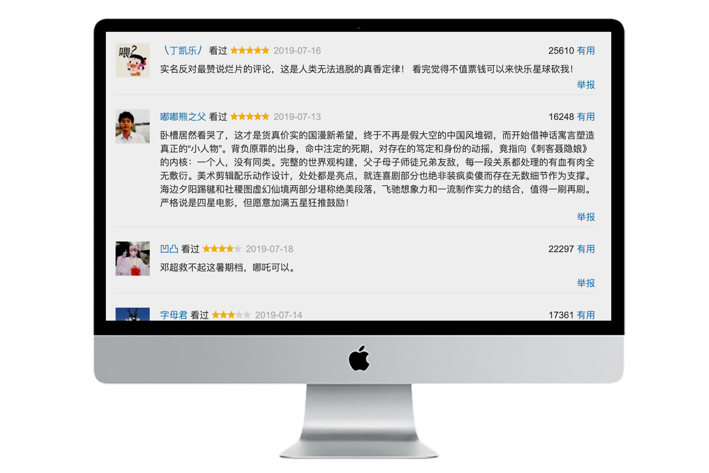
情感分析
文本情感分析（意见挖掘）是指用自然语言处理、文本挖掘以及计算机语言学等方法来识别和提取原素材中的主观信息。

Slide 23




情感分析
情感分类
积极/消极/中性
生气、悲伤、快乐、惊讶
应用领域
电子商务
舆情分析
市场呼声
消费者呼声
情感挖掘
提取情感词所描述的对象及其属性
分析方法
基于规则、基于统计
机器学习方法
深度学习模型

Slide 24
Thanks For Your Listening！

